Slide 1
عقیده کاوی
ارائه دهندگان: محدثه رهنما, مژده رباطی
استاد: دکتر کیوانپور

Slide 2

فهرست مطالب
مقدمه
تعاریف
چالش ها
کاربردها
وظایف و رویکردها
سطوح عقیده کاوی
فرآیند
الگوریتم ها

Slide 3
مقدمه
متن کاوی به فرآیند تحلیل متن برای استخراج یا کشف اطلاعات و واقعیت‌های معتبر، جدید و از پیش ناشناخته، پنهان، مفید و قابل درک از داده‌های ساخت نیافته و نیمه ساخت یافته به صورت خودکار (توسط رایانه) گفته می شود.
یکی از کاربردهای متن کاوی، پردازش زبان‌های طبیعی است و حوزه ای است که بر تعامل بین زبان انسان و کامپیوتر مطالعه می کند.
عقیده کاوی(opinion mining) یا تحلیل احساس (sentiment analysis) از کاربردهای پردازش زبان های طبیعی است.

Slide 4
تعریف عقیده کاوی
عقیده کاوی به استخراج ایده‌ها و تحلیل معنایی آن‌ها در یک متن ساخت نیافته که به زبان طبیعی بیان شده اشاره دارد. در‌واقع این فرآیند به جای رویارویی با متن، تمرکز بر محتوا و احساسات نهفته در آن‌ها دارد و با کشف آن‌ها به نتایج مورد نظر می رسد.
هدف اصلی کشف رویکردها، لحن، احساسات و درجه ی آگاهی موجود در متن های مورد نظر است.

Slide 5
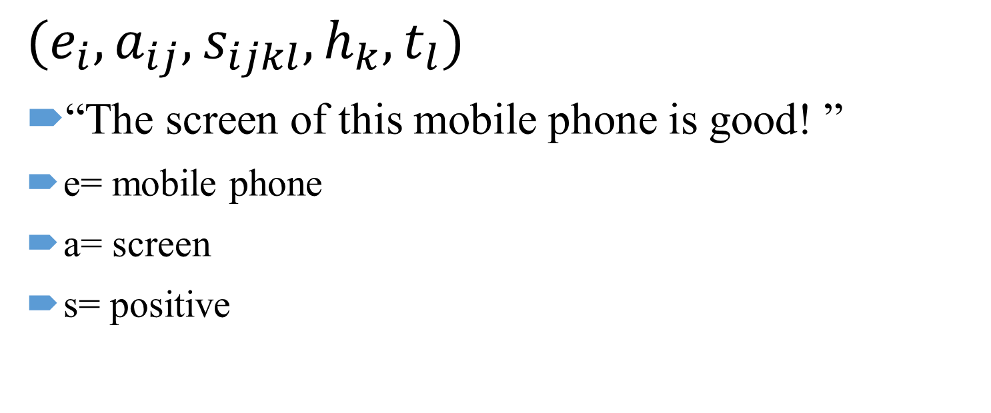
تاپل عقیده
$$(e_{i},a_{ij},s_{ijkl},h_{k},t_{l})$$
“The screen of this mobile phone is good! ”
e= mobile phone
a= screen
s= positive

Slide 6
چرایی عقیده کاوی
رشد استفاده از اینترنت و فعالیت‌های آنلاین سبب شده تا اطلاعات زیادی تولید شود و حجم انبوهی از این اطلاعات مربوط به عقاید افراد است که تحلیل آن‌ها دشوار است و نیاز به تکنیک هایی برای خلاصه کردن عقاید وجود دارد.
هر شخص با برقراری ارتباط با دیگران می تواند عقاید آن ها را تحت نفوذ خود در آورد.

Slide 7
چالش ها
چند زبانه بودن متون
پویایی مطالب وب
تفکیک واقعیت از ایده‌ها به صورت خودکار
استفاده از زبان‌های محاوره ای و اختصارها
عدم تشخیص جملات و کلمات طنزآمیز و کنایه دار در متن
پیچیدگی

Slide 8
چالش ها (2)
نبود مجموعه داده‌های عمومی
دو روش متداول برای جمع آوری داده
Application Programming Interface
web crawler
تأثیر خطای فرآیند عقیده کاوی در بخش پیش پردازش
روش های مبتنی بر یادگیری عمیق

Slide 9
کاربردها
تجارت الکترونیک
عقیده کاوی در شبکه‌های اجتماعی
قیمت گذاری کالا
پیش‌بینی بازار
پیش‌بینی انتخابات
تحلیل ارتباط قومیت ها
تشخیص ریسک در سیستم‌های بانکی

Slide 10
وظایف
Subjectivity classification
Sentiment classification
Polarity classification
Vagueness resolution in opinionated text
Multi & cross lingual SC
Cross domain SC

Slide 11
وظایف (2)
Review usefulness measurement
Opinion spam detection
Lexicon creation
Aspect extraction

Slide 12
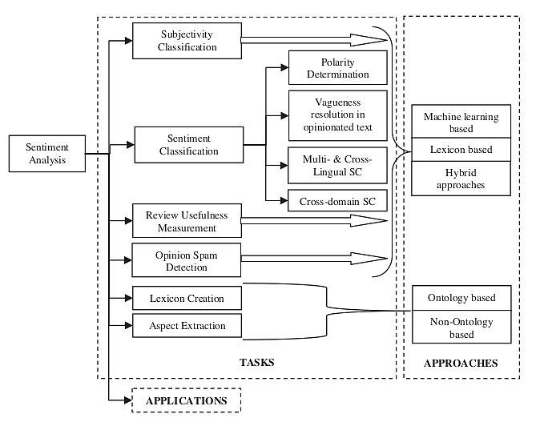
وظایف و رویکردها

Slide 13
منابع
Balazs, Jorge A. , Juan D. Velásquez. 2016. “Opinion Mining and Information Fusion: A survey.” Information Fusion 27:95–110.
Chandra, Nidhi, Sunil Kumar Khatri, و Subhranil Som. 2019. Natural Language Processing Approach to Identify Analogous Data in Offline Data Repository. Springer Singapore.
Chiranjeevi, P., D. Teja Santosh, و B. Vishnuvardhan. 2019. Survey on Sentiment Analysis Methods for Reputation Evaluation. ج 768. Springer Singapore.
Patibandla, R. S. M. Lakshmi و N. Veeranjaneyulu. 2018. “Survey on Clustering Algorithms for Unstructured Data.” صص 421–29 در ج 695. Springer Singapore.
Ravi, Kumar و Vadlamani Ravi. 2015. “A survey on opinion mining and sentiment analysis: Tasks, approaches and applications.” Knowledge-Based Systems 89:14–46.
Salloum, Said A., Ahmad Qasim AlHamad, Mostafa Al-Emran,

Slide 14
منابع(2)
و Khaled Shaalan. 2018. “A survey of Arabic text mining.” Studies in Computational Intelligence 740:417–31.
Sun, Shiliang, Chen Luo, و Junyu Chen. 2017. “A review of natural language processing techniques for opinion mining systems.” Information Fusion 36:10–25.
Tubishat, Mohammad, Norisma Idris, و Mohammad A. M. Abushariah. 2018. “Implicit aspect extraction in sentiment analysis: Review, taxonomy, oppportunities, and open challenges.” Information Processing and Management 54(4):545–63.
کیوانپور, محمدرضا, فرانک حسن زاده, و محمد مرادی. 1397. مباحث پیشرفته در داده کاوی. چاپ دوم. نشر دانشگاهی کیان.
کیوانپور, محمدرضا و سمیه رحمانی. 1389. “دسته بندی و ارزیابی روشهای ایده کاوی.” در سومین همایش ملی مهندسی کامپیوتر و فناوری اطلاعات، همدان.

